Slide 1
第5章 电子商务系统
总体设计

Slide 2
本章内容
5.1
概述
5.2
电子商务系统总体结构的设计
5.3
电子商务系统运行平台设计与选择

Slide 3
由分析到设计
从实现的角度描绘出系统的蓝图
信息系统设计
电子商务系统的系统设计

Slide 4
信息系统设计的过程
总体原则
  由整体到局部
  自轮廓到细节
  逐层深入
  逐步求精
通常分为两个阶段
总体方案
详细设计

Slide 5
信息系统的总体设计
系统边界确定
  任务：明确新系统涉及的范围、规模和功能概要
  主要从涉及的机构、业务、信息等方面进行描述和界定
模块结构设计
  任务：实现子系统的划分，并进一步确定子系统的模块结构，画出模块结构图
  利用模块化方法：
    将复杂系统依功能逐层分解，使之成为多个功能较单一的组成单元的过程
信息流程设计
  任务：设计并描述模块之间的信息流转关系，画出系统信息流图
软硬件配置及部署方案设计
  任务：为系统选择各类软硬件，形成配置方案，画出部署图。

Slide 6
信息系统的详细设计
子系统的模块结构设计
输入/输出设计
信息编码设计
数据存储设计
模块处理流程

Slide 7
5.1概述
电子商务系统设计的主要任务是从电子商务系统的总体目标出发，根据系统规划阶段和系统分析阶段产生的文档，并考虑到经济、技术和系统所实现的内外环境和主客观等方面的条件，确定电子商务系统的总体结构和系统各组成部分的技术方案，合理选择软件和硬件设备，确保总体目标的实现。

Slide 8
5.1概述
5.1.1
电子商务系统设计阶段主要活动
5.1.2
电子商务系统设计的依据
5.1.3
电子商务系统设计的原则
5.1.4
电子商务系统设计步骤

Slide 9
5.1.1系统设计阶段的主要活动
系统设计阶段所要完成的主要工作是：
  (1) 系统总体结构设计
    系统的总体结构设计是指确定整个系统由哪些部分组成，以及各部分在物理上、逻辑上的相互关系。
  (2) 系统运行平台的设计
    系统运行平台是指电子商务应用系统运行所依赖的硬件和软件。
    系统运行平台的设计是根据新系统的目标，在各种技术手段和实施方法中权衡利弊，合理利用各种资源，选择适当的计算机硬件、网络通信设备、以及其他辅助设备、软件，以满足新系统逻辑模型的需要和技术需要。

Slide 10
5.1.2电子商务系统设计的原则
⑴技术的先进性
⑵符合企业信息化的整体技术战略
⑶与现行的应用具有良好的兼容性
⑷成熟性
⑸安全性
⑹实用性
⑺可用性
⑻可伸缩性
⑼满足可扩充的要求
常见可用性测量
可用性等级 | 可用性值 | 年停机时间
2个9 | 99% | 3.7天
3个9 | 99.9% | 8.8小时
4个9 | 99.99% | 53分钟
5个9 | 99.999% | 5.3分钟

Slide 11
5.1.3系统设计的依据
（l）规划阶段获得的商务模式和商务模型
（2）用户需求。
（3）新系统的逻辑模型。
（4）现行技术。
（5）现行的与电子商务系统有关的的标准、规范和有关法律制度。
（6）系统运行环境。

Slide 12
5.1.4 电子商务系统设计步骤
⑴确定企业电子商务的电子商务模式和商务模型。
⑵确定系统组成
⑶系统的功能模型及技术性能指标设计。
⑷确定信息模型的实体和联系。
⑸分系统技术方案的确定。
⑹提出系统所需的内部、外部接口要求。
⑺阐明拟采用的开发方法和技术路线。
⑻提出关键技术及解决方案。
⑼确定系统配置。
⑽规划组织。

Slide 13
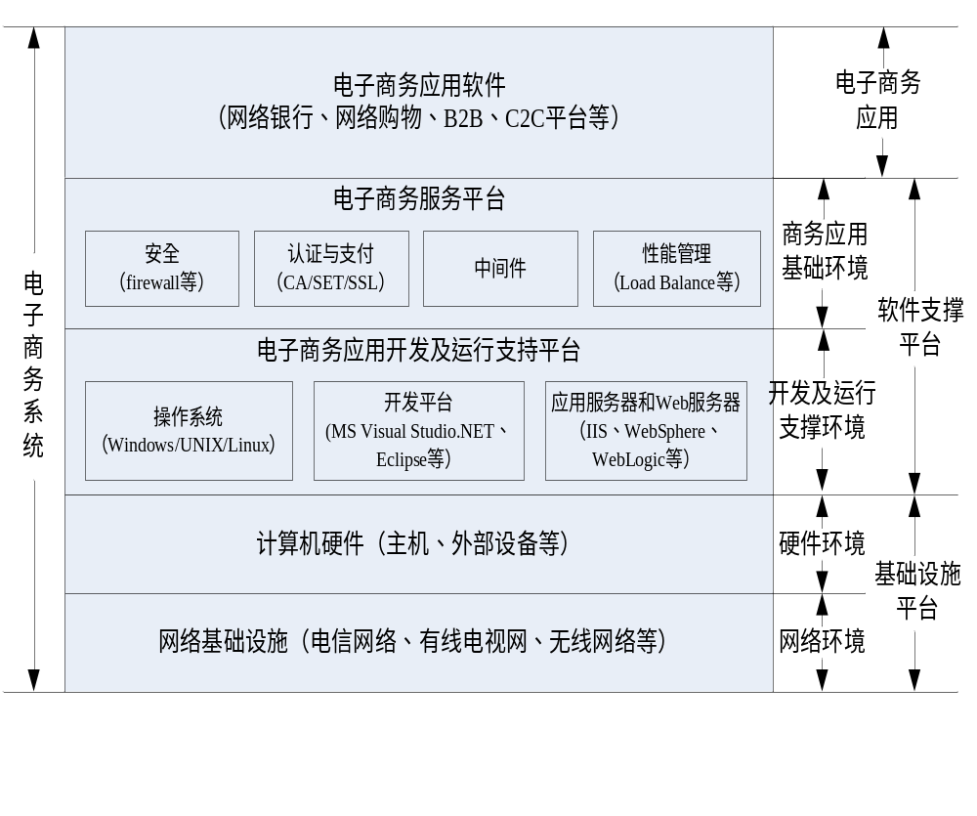
5.1.4 电子商务系统设计步骤
1－总体结构设计
3－软件支撑平台设计
2－基础设施平台设计
电子商务系统层次结构

Slide 14
5.1.4 电子商务系统设计步骤
总体结构设计
明确目标系统的：
  边界及外部接口
  组成及各部分相互关系
    主要按照功能、使用者等进行子系统及模块的划分
    通常以分层结构图、树状图等表示系统组成的层次关系
    以框图表示各部分之间的信息交互

Slide 15
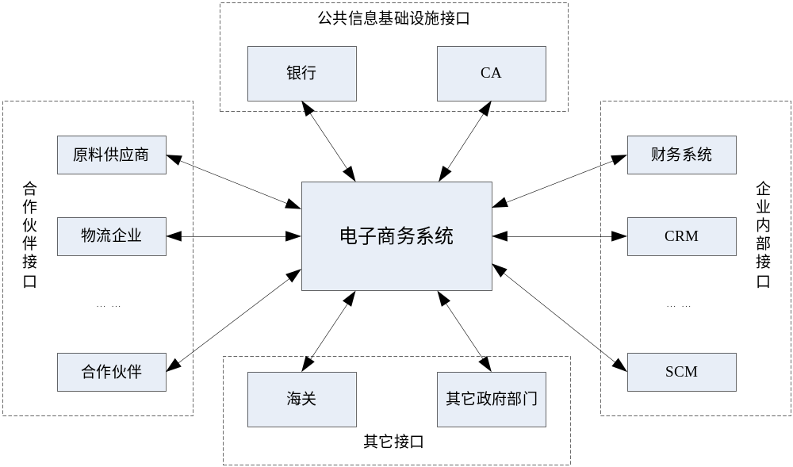
5.1.4 电子商务系统设计步骤
边界与外部接口

Slide 16
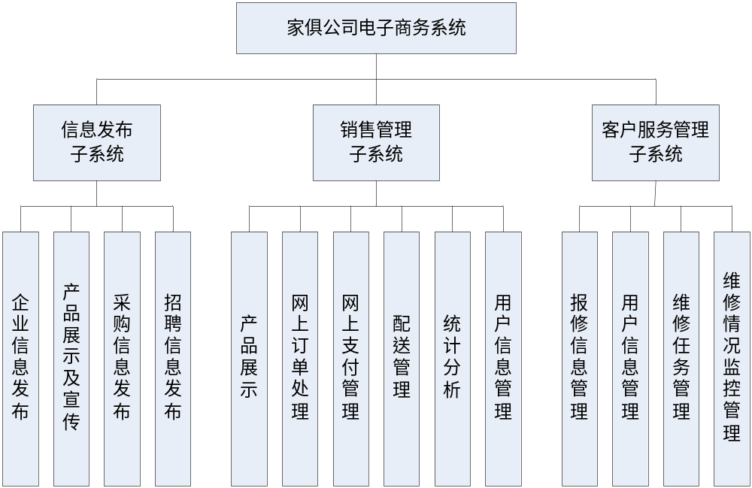
5.1.4 电子商务系统设计步骤
以树状图表示的系统结构
多用于表示应用软件的组成

Slide 17
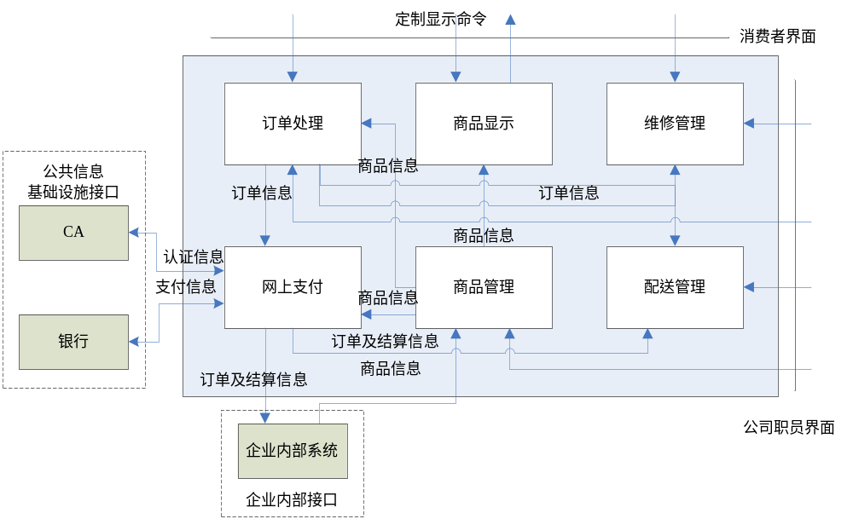
5.1.4 电子商务系统设计步骤
以框图表示的系统结构
既可用于表示应用软件的组成，也可用于表示系统的整体组成

Slide 18
5.2系统总体结构的设计
系统的总体结构设计是指确定整个系统由哪些部分组成，以及各部分在物理上、逻辑上的相互关系。
系统总体结构设计是一个自上而下的分解过程。
思想是基于结构化的开发方法。
目的是将复杂的问题、难以理解的问题分解为简单的子问题，从而建立出具有整体性的系统模型。

Slide 19
5.2系统总体结构的设计
5.2.1
电子商务系统总体结构设计的需求
5.2.2
电子商务系统总体结构设计的内容

Slide 20
5.2.1电子商务系统总体结构设计的需求
总体结构需求可以是任何一种需求，只要它是有总体结构意义的。
直接的需求往往是功能方面的。
隐含的需求往往是特殊属性的需求。

Slide 21
5.2.2电子商务系统总体结构设计的内容
1.系统组成结构
系统组成结构则主要说明电子商务系统内部的组成部分，以及系统内部与外部环境的相互关系。
对于一些大企业、企业集团，其电子商务系统是一个复杂的大系统，这样的系统往往由分系统（中小规模的电子商务系统）组成

Slide 22
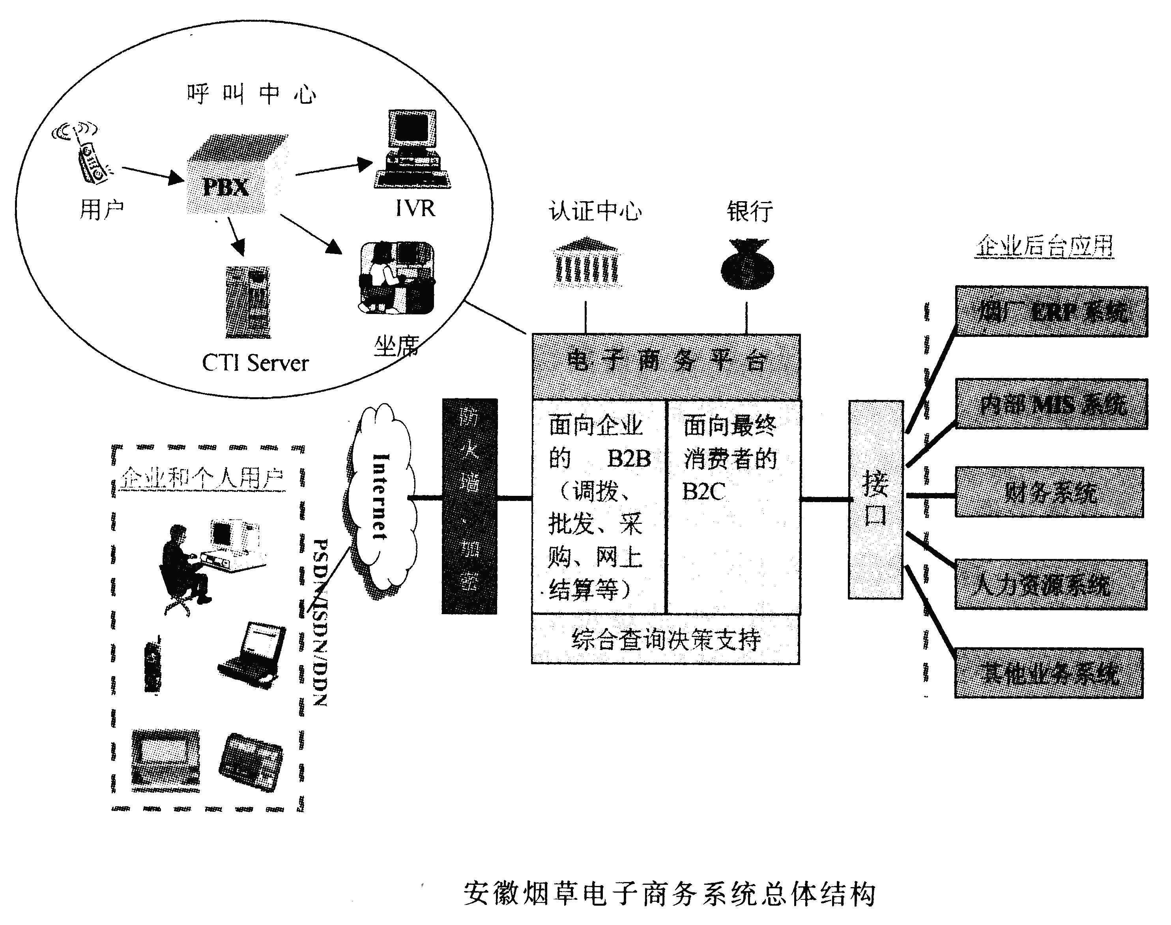
大型电子商务系统总体设计

Slide 23
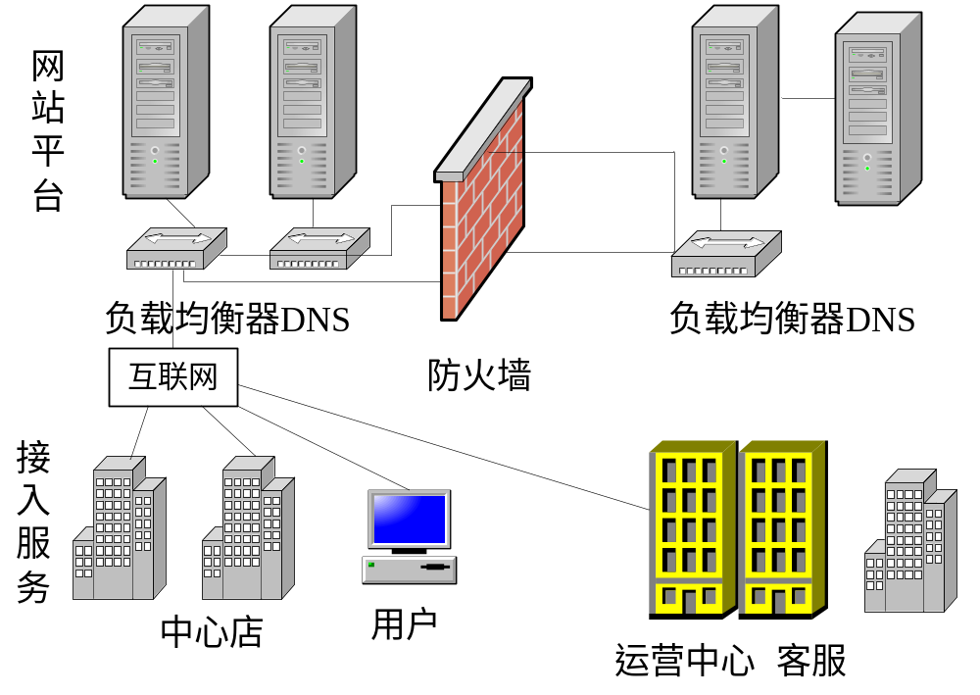
中型电子商务系统总体设计

Slide 24
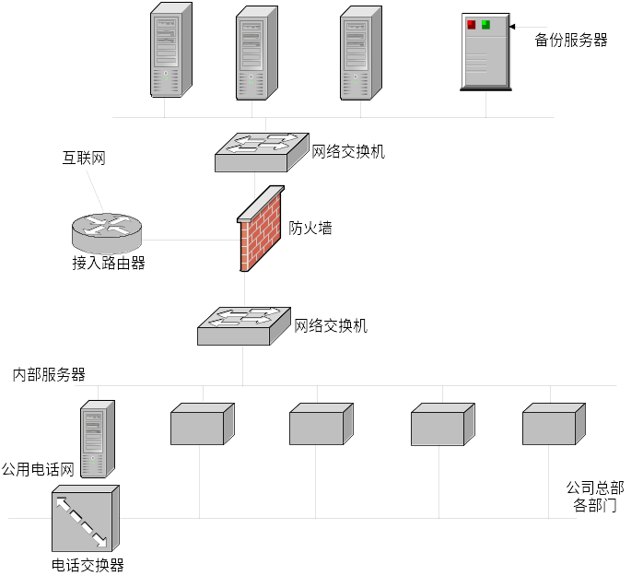
喜玛拉雅电子商务系统运营中心总体结构示意图

Slide 25
5.2.2电子商务系统总体结构设计的内容
1.系统组成结构
（1）网络站点，由以下几部分构成：
  WEB服务器部分:
    包括负载均衡器，和WEB服务器；
  应用服务器部分:
    包括应用逻辑处理，邮件处理等，提供动态服务处理；
  数据库服务器部分:
    包括数据库服务器，磁盘阵列。

Slide 26
5.2.2电子商务系统总体结构设计的内容
1.系统组成结构
（2）运营中心，运营中心就是喜玛拉雅公司总部。由防火墙将系统分为三个不同安全级别的区域
  路由器连接部分：通过路由器与互联网连接；
  服务器部分：包括代理服务器，数据库服务器，备份服务器，信息发布管理服务器；
  内部办公区域：包括公司总部各个部门。

Slide 27
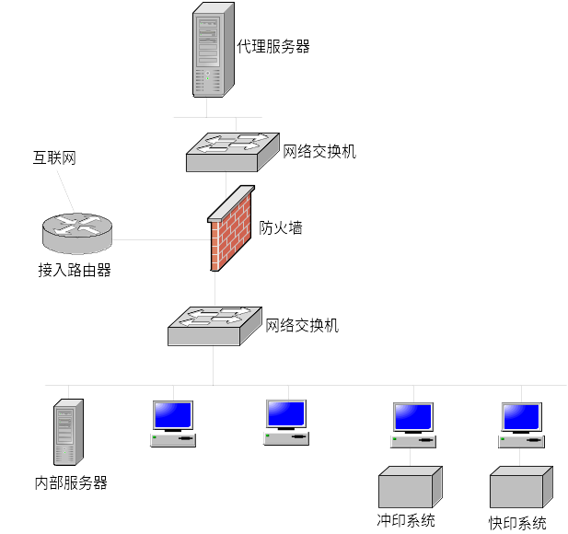
5.2.2电子商务系统总体结构设计的内容
1.系统组成结构
（3）中心店，中心店的接入根据当地的ISP情况选择接入。
喜玛拉雅电子商务系统中心店总体结构示意图

Slide 28
5.2.2电子商务系统总体结构设计的内容
1.系统组成结构
总体结构图作用
  电子商务系统总体结构图主要说明了目标系统内部构成，界定了电子商务系统的外部边界，以及系统内部与外部环境之间相互关系。

Slide 29
5.2.2电子商务系统总体结构设计的内容
2.应用软件结构
在系统总体结构设计中，应当给出应用软件的主要功能，说明系统应用软件的构成，即应用软件有哪些子系统组成，各个子系统的主要功能和相互之间的关系。

Slide 30
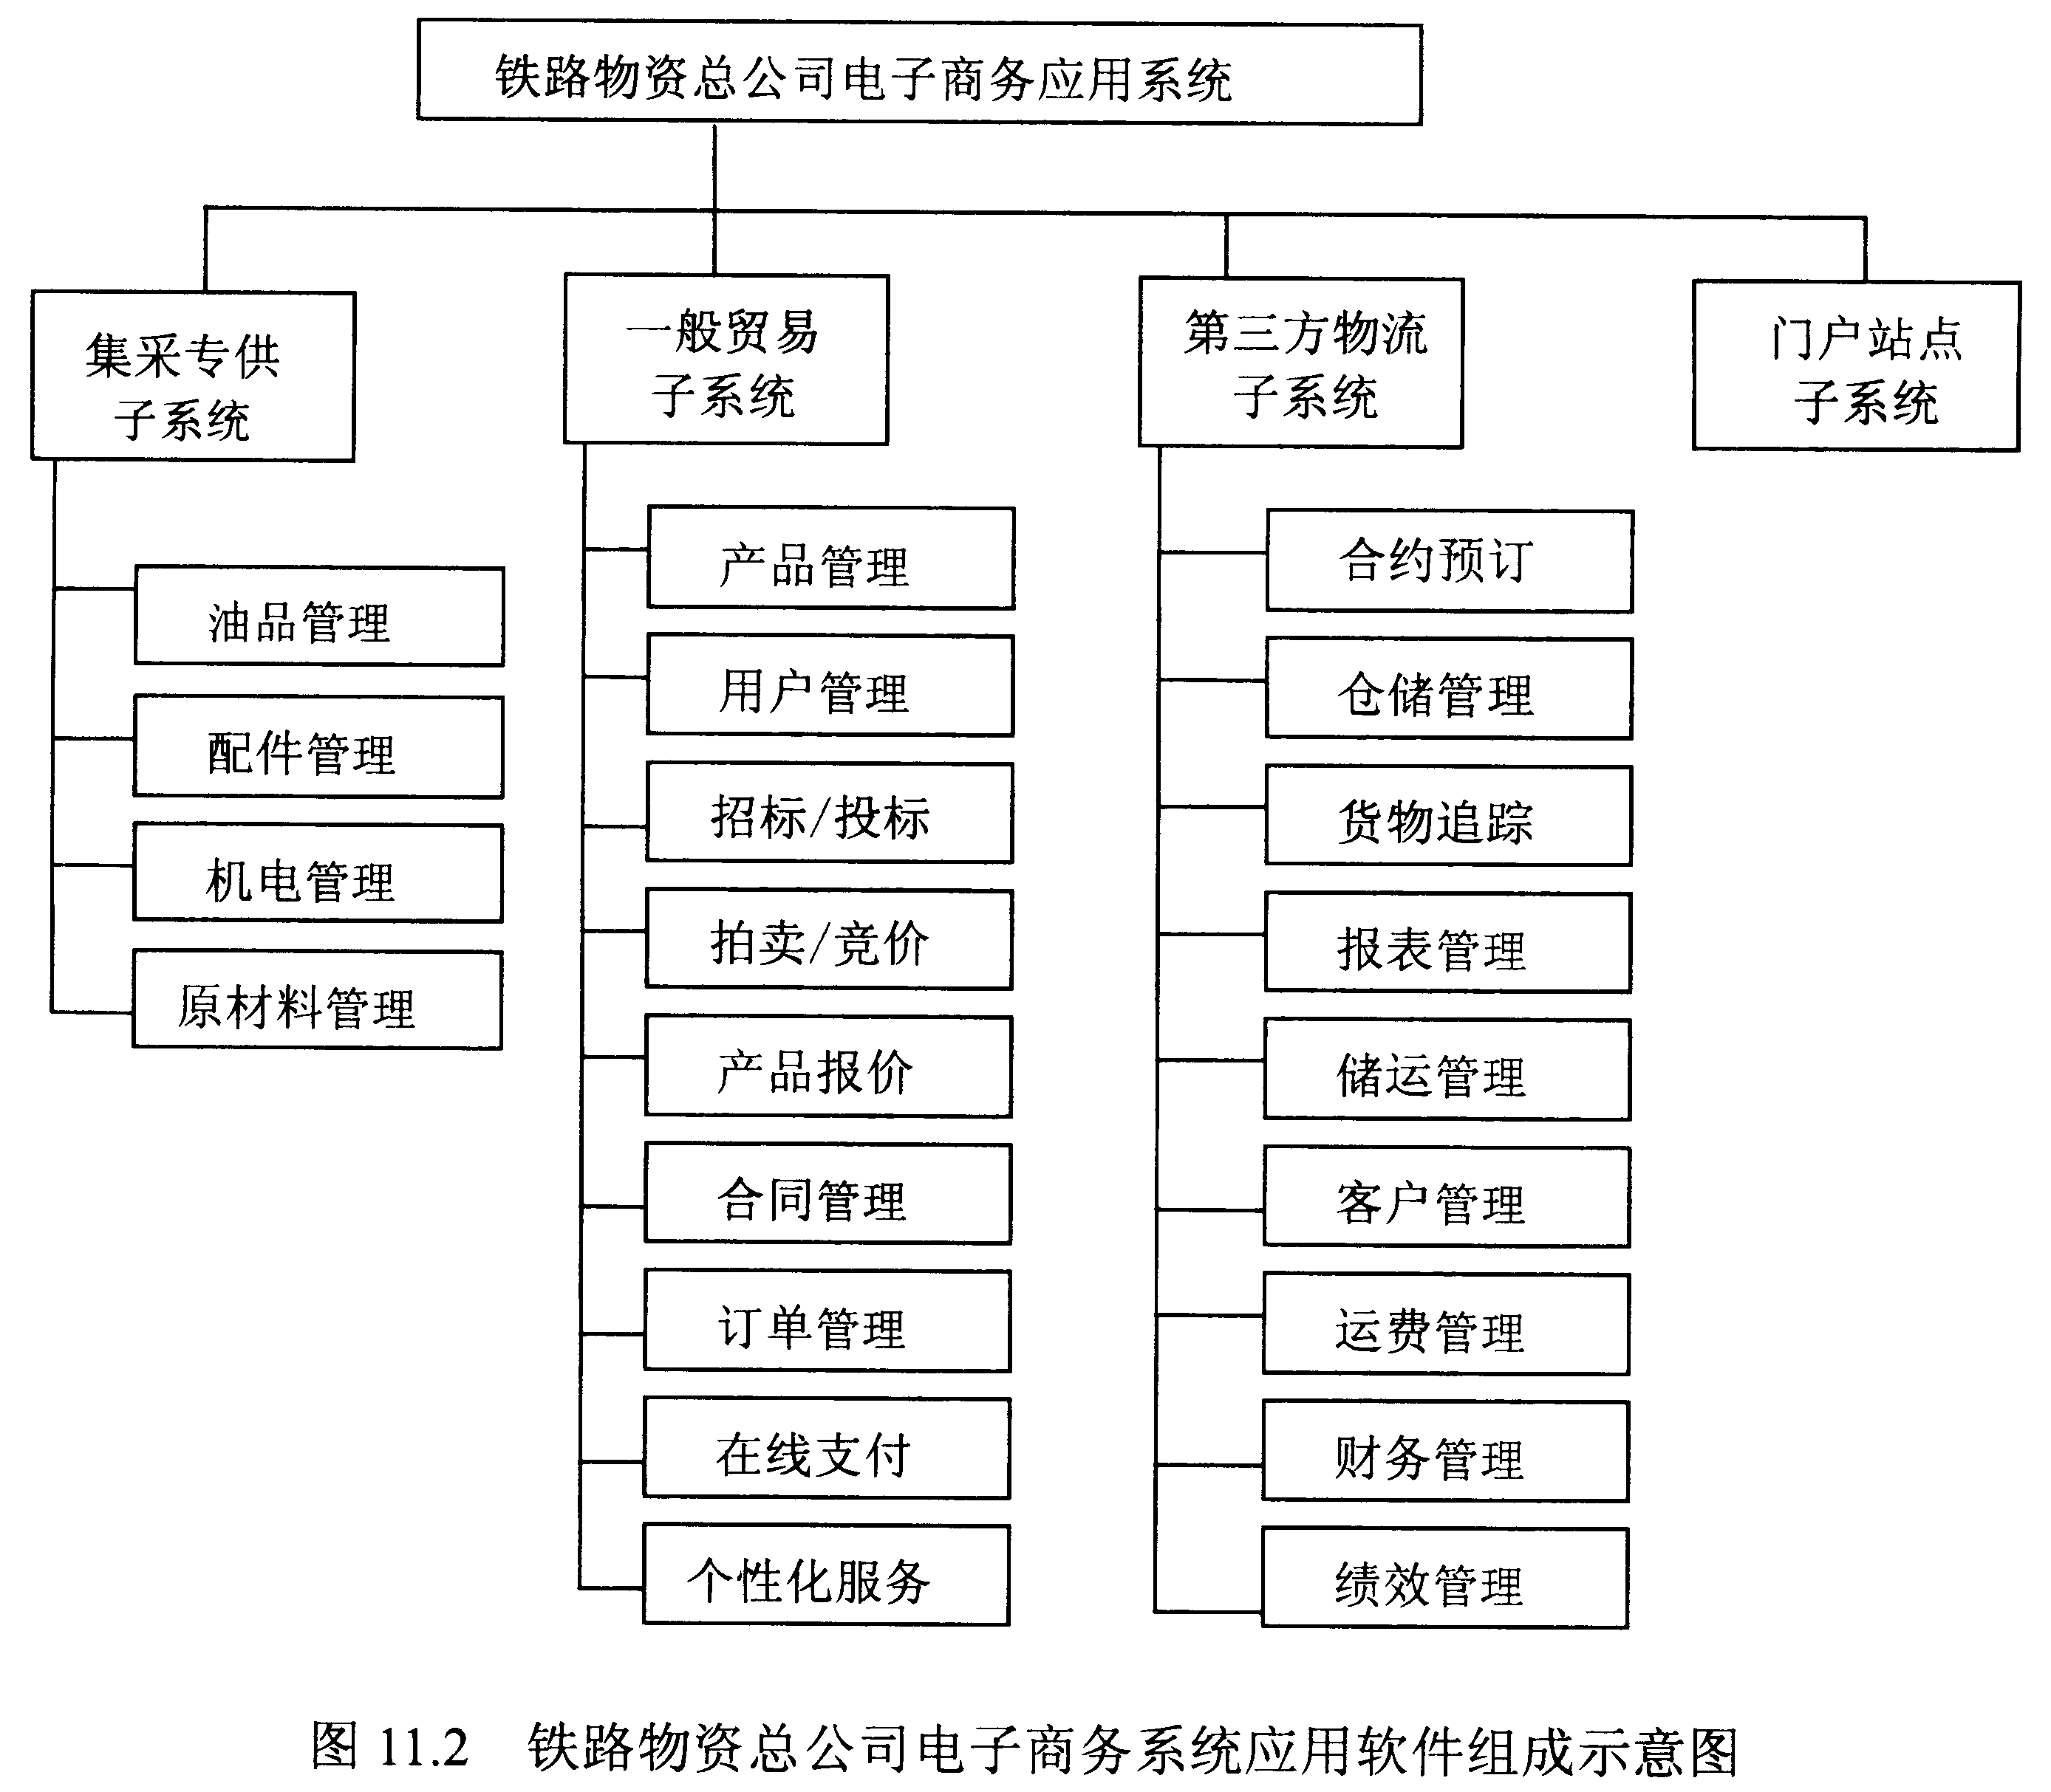
5.2.2电子商务系统总体结构设计的内容
2.应用软件结构
电子商务应用系统组成

Slide 31
5.2.2电子商务系统总体结构设计的内容
3.系统软件平台
在电子商务系统的总体结构中，系统的核心业务逻辑最终由电子商务应用软件实现，而应用软件是在诸如通用服务平台、服务支持平台等基础上构造的。
这些平台物理上表现为系统软件、构件等形式。
在系统总体结构设计中，应当明确说明支持电子商务应用软件运行的软件平台主要包括的内容。
系统软件平台一般包括：
  操作系统
  数据库管理系统
  应用服务器
  中间件软件
  开发工具
  其它系统软件

Slide 32
5.2.2电子商务系统总体结构设计的内容
3.系统软件平台
操作系统选型
  主要OS：Windows系列，UNIX，Linux
  Windows系列
    包括NT、2000、2003
    优点：简单易用，应用软件丰富
    缺点：安全性较差
  Unix
    包括：AIX、Solaris、HP-UX等
    优点：安全、稳定、性能优良
    缺点：主要使用命令行方式，缺乏开放性，缺乏应用软件
  Linux
    包括：Turbo Linux、Redhat Linux、红旗Linux等
    优点：安全性高，使用方便，开源系统具有越来越多的应用软件
    缺点：免费版本的可靠性无法保证

Slide 33
5.2.2电子商务系统总体结构设计的内容
3.系统软件平台
DBMS选型
  主要数据库产品：Oralce、DB2、Sybase、SQL Server、MySQL等
  对比
    跨平台特性
      除SQL Server外，其余均可跨平台应用
    性能
      并行处理能力
        Oracle和DB2 ＞ SQL Server和Sybase ＞ MySQL
      可伸缩性
        Oracle ＞ DB2和Sybase ＞ SQL Server和MySQL
      稳定性
        Oracle、DB2和Sybase ＞ SQL Server和MySQL
    开发特性
      均支持ODBC方式连接
      开发难度依环境和用户开发习惯而定
    价格
      对于普通低端应用，除MySQL开源外，其余成本相差不大
      对于中高端应用，DB2 > Oracle > Sybase和SQL Server
    管理难度
      DB2和Oracle > MySQL > Sybase > SQL Server

Slide 34
5.2.2电子商务系统总体结构设计的内容
3.系统软件平台
主流的开发环境与工具
 | J2EE | .NET
操作系统 | 可以跨平台应用 | 目前只能应用在Windows系统中
开放性 | 开放性更高，各类软件厂商均对J2EE提供了较好的支持，可选产品类型丰富，功能齐全 | 主要由微软提供支持，开放性较差
编程语言及开发技术 | 只能选用Java作为编程语言，主要采用JSP+JavaBean+Servlet技术进行系统开发 | 可选择余地较大，包括C#、VB.NET、JavaSvript.NET等，所有语言统一应用ASP.NET技术开发系统，且各种语言可以混合应用
运行方式 | 先编译成为JVM下的伪代码，后运行，运行效率比较高 | 先编译成为CLR下的伪代码，后运行，运行效率比较高
应用服务器 | Weblogic、WebSphere等多种 | 只有IIS
开发及调试工具 | Eclipse、WSAD、JBuilder、Jdeveloper等，种类很多 | Visual Studio.NET，种类单一
易用性 | 一般 | 好

Slide 35
5.2.2电子商务系统总体结构设计的内容
3.系统软件平台
对应用服务器的几种不同理解
  广义的理解——一组运行于Server端的软件，它接收Web服务器发来的请求，并执行相应的业务处理功能。有时也兼指运行此软件的计算机。
  狭义的理解——一个在Server端的、位于操作系统之上的系统软件平台，它作为一个软件包，可以提供一些通用功能，并支持核心业务处理程序的开发和运行。
  本章中指狭义的概念。
  主流的应用服务器产品
    BEA WebLogic
    IBM WebSphere
    Oracle Application Server（OAS）
    ……

Slide 36
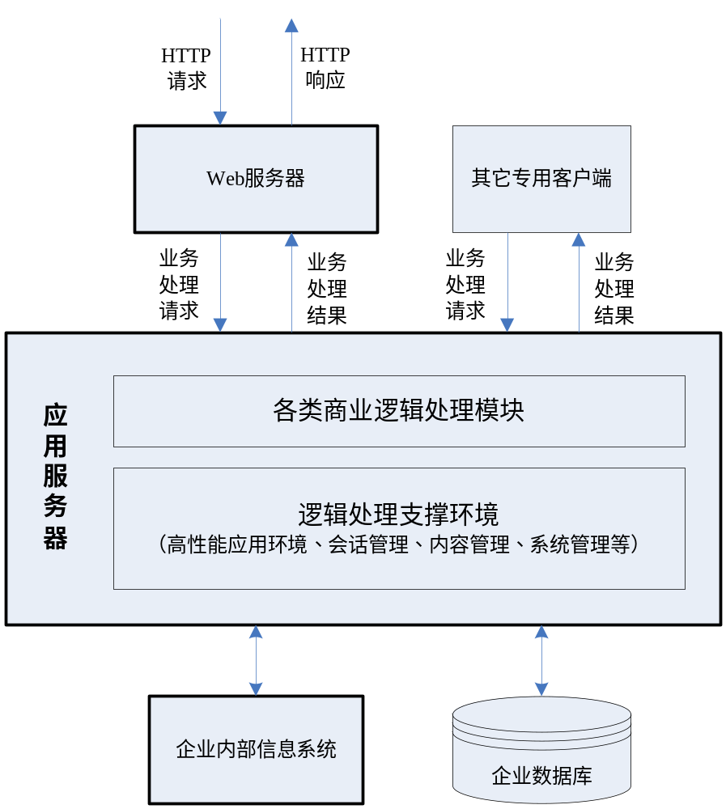
5.2.2电子商务系统总体结构设计的内容
3.系统软件平台
应用服务器的作用和地位
大多数应用服务器产品中自带增强了功能的Web服务器，但通常单独部署

Slide 37
5.2.2电子商务系统总体结构设计的内容
3.系统软件平台
增强型Web服务器的功能
  静态Web页面（包括HTML和DHTML）发布。
  动态页面脚本（如JSP、ASP、Servelet和Java Applet等）。
  用户自定义的MIME类型信息的发布。
  Java虚拟机（JVM）
  传统的HTTP服务
  服务器管理功能（例如页面访问控制、Web访问统计、Web服务器配置等）
  Web开发接口（例如NSAPI、ISAPI等）

Slide 38
5.2.2电子商务系统总体结构设计的内容
3.系统软件平台
应用服务器与Web服务器的区别
  应用服务器可提供除发布页面之外的一些复杂操作
  应用服务器一般可以为企业级的应用提供一种可靠的、高性能的的运行环境
  应用服务器可以提供很多预先安装的（或者预置）服务
  很多应用服务器预先配置和快速构造商务模型的组件

Slide 39
5.2.2电子商务系统总体结构设计的内容
3.系统软件平台
应用服务器的功能
  高性能的应用程序运行环境
    内容缓存
    数据库连接缓存
    支持进程的多线程执行
    大量用户访问情况下的负载均衡
    分布式联机事务处理
    标准的应用开发环境和应用分布环境
  为应用提供可伸缩性
  会话管理
  支持多种应用编程模式
  目录及内容管理
  商务引擎
  系统管理

Slide 40
5.2.2电子商务系统总体结构设计的内容
3.系统软件平台
常见的应用服务器产品（一）
产品名称 | 支持 | 服务
BEA Weblogic Server | HTTP, HTML, XML,WML JSP，SERVLET SSL, X.509, ACL J2EE, EJB CORBA, TUXEDO/JOLT RMI JMS Personalized Service Business Service (含Session Management, Production Management, CRM) | 静态页面 动态页面 安全 Java 2 Enterprise Edition Enterprise JAVA BEAN 组件标准 事务处理 远程方法调用 基于JAVA的可靠消息 规则 内容管理 用户和组管理 WEB页面管理 会话管理、客户管理、购物指导、赠品管理、定单管理、产品管理、库存管理、发票管理、配送系统管理和客户服务

Slide 41
5.2.2电子商务系统总体结构设计的内容
3.系统软件平台
常见的应用服务器产品（二）
产品名称 | 支持 | 服务
IBM WebSphere | HTTP, HTML, XML, WML JSP, SERVELET HTTPS, SSL, X.509, ACL J2EE EJB CORBA XA MQ Series | 静态页面 动态页面 安全 Java 2 Enterprise Edition Enterprise JAVA BEAN 组件标准 事务处理 传输中间件
Microsoft Internet Information Server (IIS) | HTTP, HTML, XML,WML SSL, X.509, ACL ASP COM ISAPI ASP.NET | Active Server Page Microsoft组件模型 服务器开发接口

Slide 42
5.2.2电子商务系统总体结构设计的内容
3.系统软件平台
中间件（Middleware）
  中间件是基础软件的一大类，属于可复用软件的范畴。
  所谓中间件是一种独立的系统软件或服务程序，分布式应用软件借助这种软件在不同的技术之间共享资源。
  中间件的作用：
    简化用户开发工作，提高开发效率
    对通信、数据库读写等基本操作进行优化调度，提高应用软件的运行效率

Slide 43
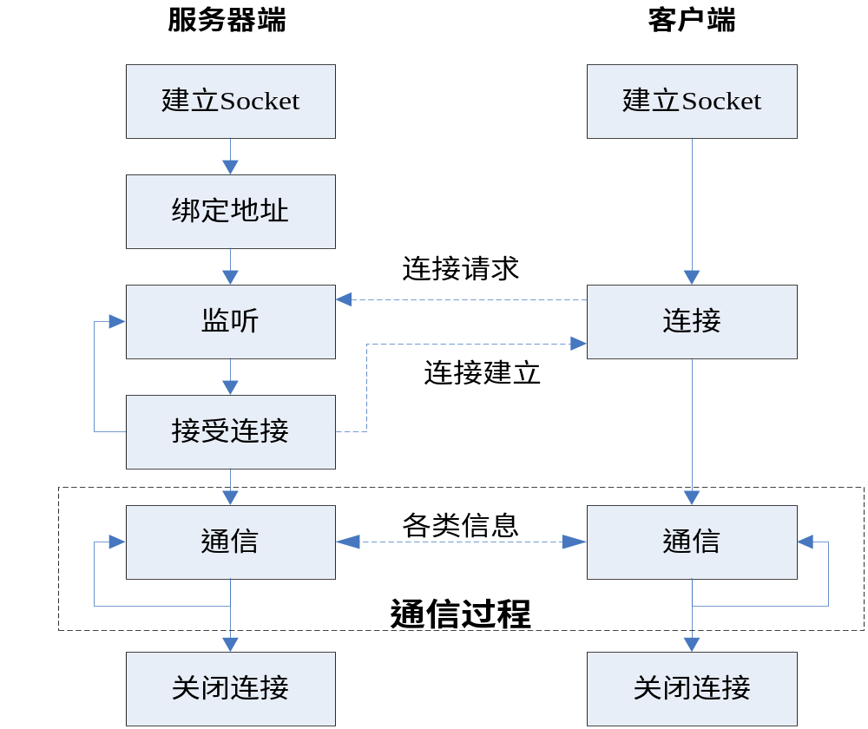
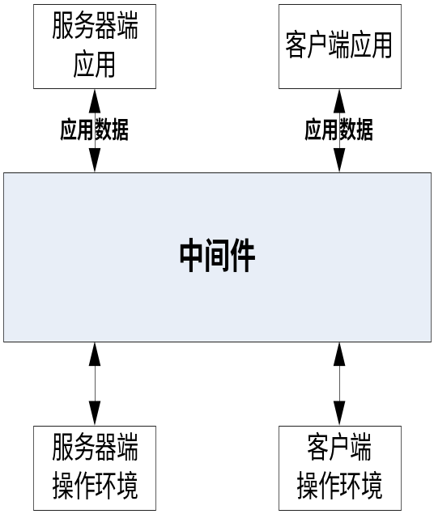
中间件工作原理示例
－－基于中间件的TCP通信

Slide 44
5.2.2电子商务系统总体结构设计的内容
3.系统软件平台
中间件的常见类型
  数据访问中间件
    为了建立数据应用资源互操作的模式，对异构环境下的数据库或文件系统实现连接的中间件。
    典型如：ODBC、JDBC
  通信处理（消息）中间件
    利用高效可靠的消息传递机制进行平台无关的数据交流，实现分布式系统中可靠、高效、实时的跨平台数据传输的中间件。
    典型如：MQ Series
  交易中间件
    在分布式事务处理系统中用于维护不同服务器之间事务的原子性、一致性或提供负载均衡、资源调度等服务的中间件。
    典型如：BEA Tuxedo

Slide 45
5.2.2电子商务系统总体结构设计的内容
3.系统软件平台
可用性度量标准
可用性等级 | 可用性值 | 年停机时间
2个9 | 99% | 3.7天
3个9 | 99.9% | 8.8小时
4个9 | 99.99% | 53分钟
5个9 | 99.999% | 5.3分钟

Slide 46
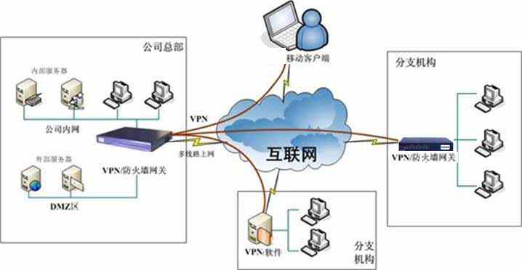
5.2.2电子商务系统总体结构设计的内容
3.系统软件平台
利用VPN连接中心与分支机构

Slide 47
5.2.2电子商务系统总体结构设计的内容
4.内部环境
分析内部信息系统对电子商务系统的支持与需求的基础是第四章系统分析调查的结果和分析得出的新系统逻辑模型。需要确定：
  ①内部信息资源
  ②内部信息系统的功能
  ③企业内部工作流
  ④内部信息系统管理企业生产及销售的流程

Slide 48
5.2.2电子商务系统总体结构设计的内容
4.内部环境
在分析以上内容后，需要达到以下目的：
  ①电子商务活动依赖的内部信息资源
  ②内部信息系统对电子商务系统的的信息需求
  ③界定企业内部信息系统与电子商务系统之间的界限
  ④给出内部信息系统与电子商务系统之间的接口模型
  ⑤明确电子商务系统与企业内部信息系统的相互影响

Slide 49
5.2.2电子商务系统总体结构设计的内容
5.外部环境
在这一步骤中，需要着重从以下方面分析电子商务系统与外部环境的关系：
  ⑴分析
    ①电子商务系统的目标
    ②电子商务系统欲从外部环境获得哪些信息
    ③电子商务系统欲向外部环境提供哪些信息
    ④电子商务系统欲向外部环境提供哪些功能

Slide 50
5.2.2电子商务系统总体结构设计的内容
5.外部环境
  ⑵目的：在分析以上内容后，需要达到以下目的
    ①确定电子商务活动依赖的外部环境
    ②外部环境与对电子商务系统间的相互信息需求
    ③界定外部环境与电子商务系统之间的界限
    ④给出外部环境与电子商务系统之间的接口模型

Slide 51
5.2.2电子商务系统总体结构设计的内容
5.外部环境
电子商务系统总体结构的外部环境分析示意图
银行
认证中心
供应商
企业电子商务系统
合作伙伴
运输公司
客户
海关
…
商检

Slide 52
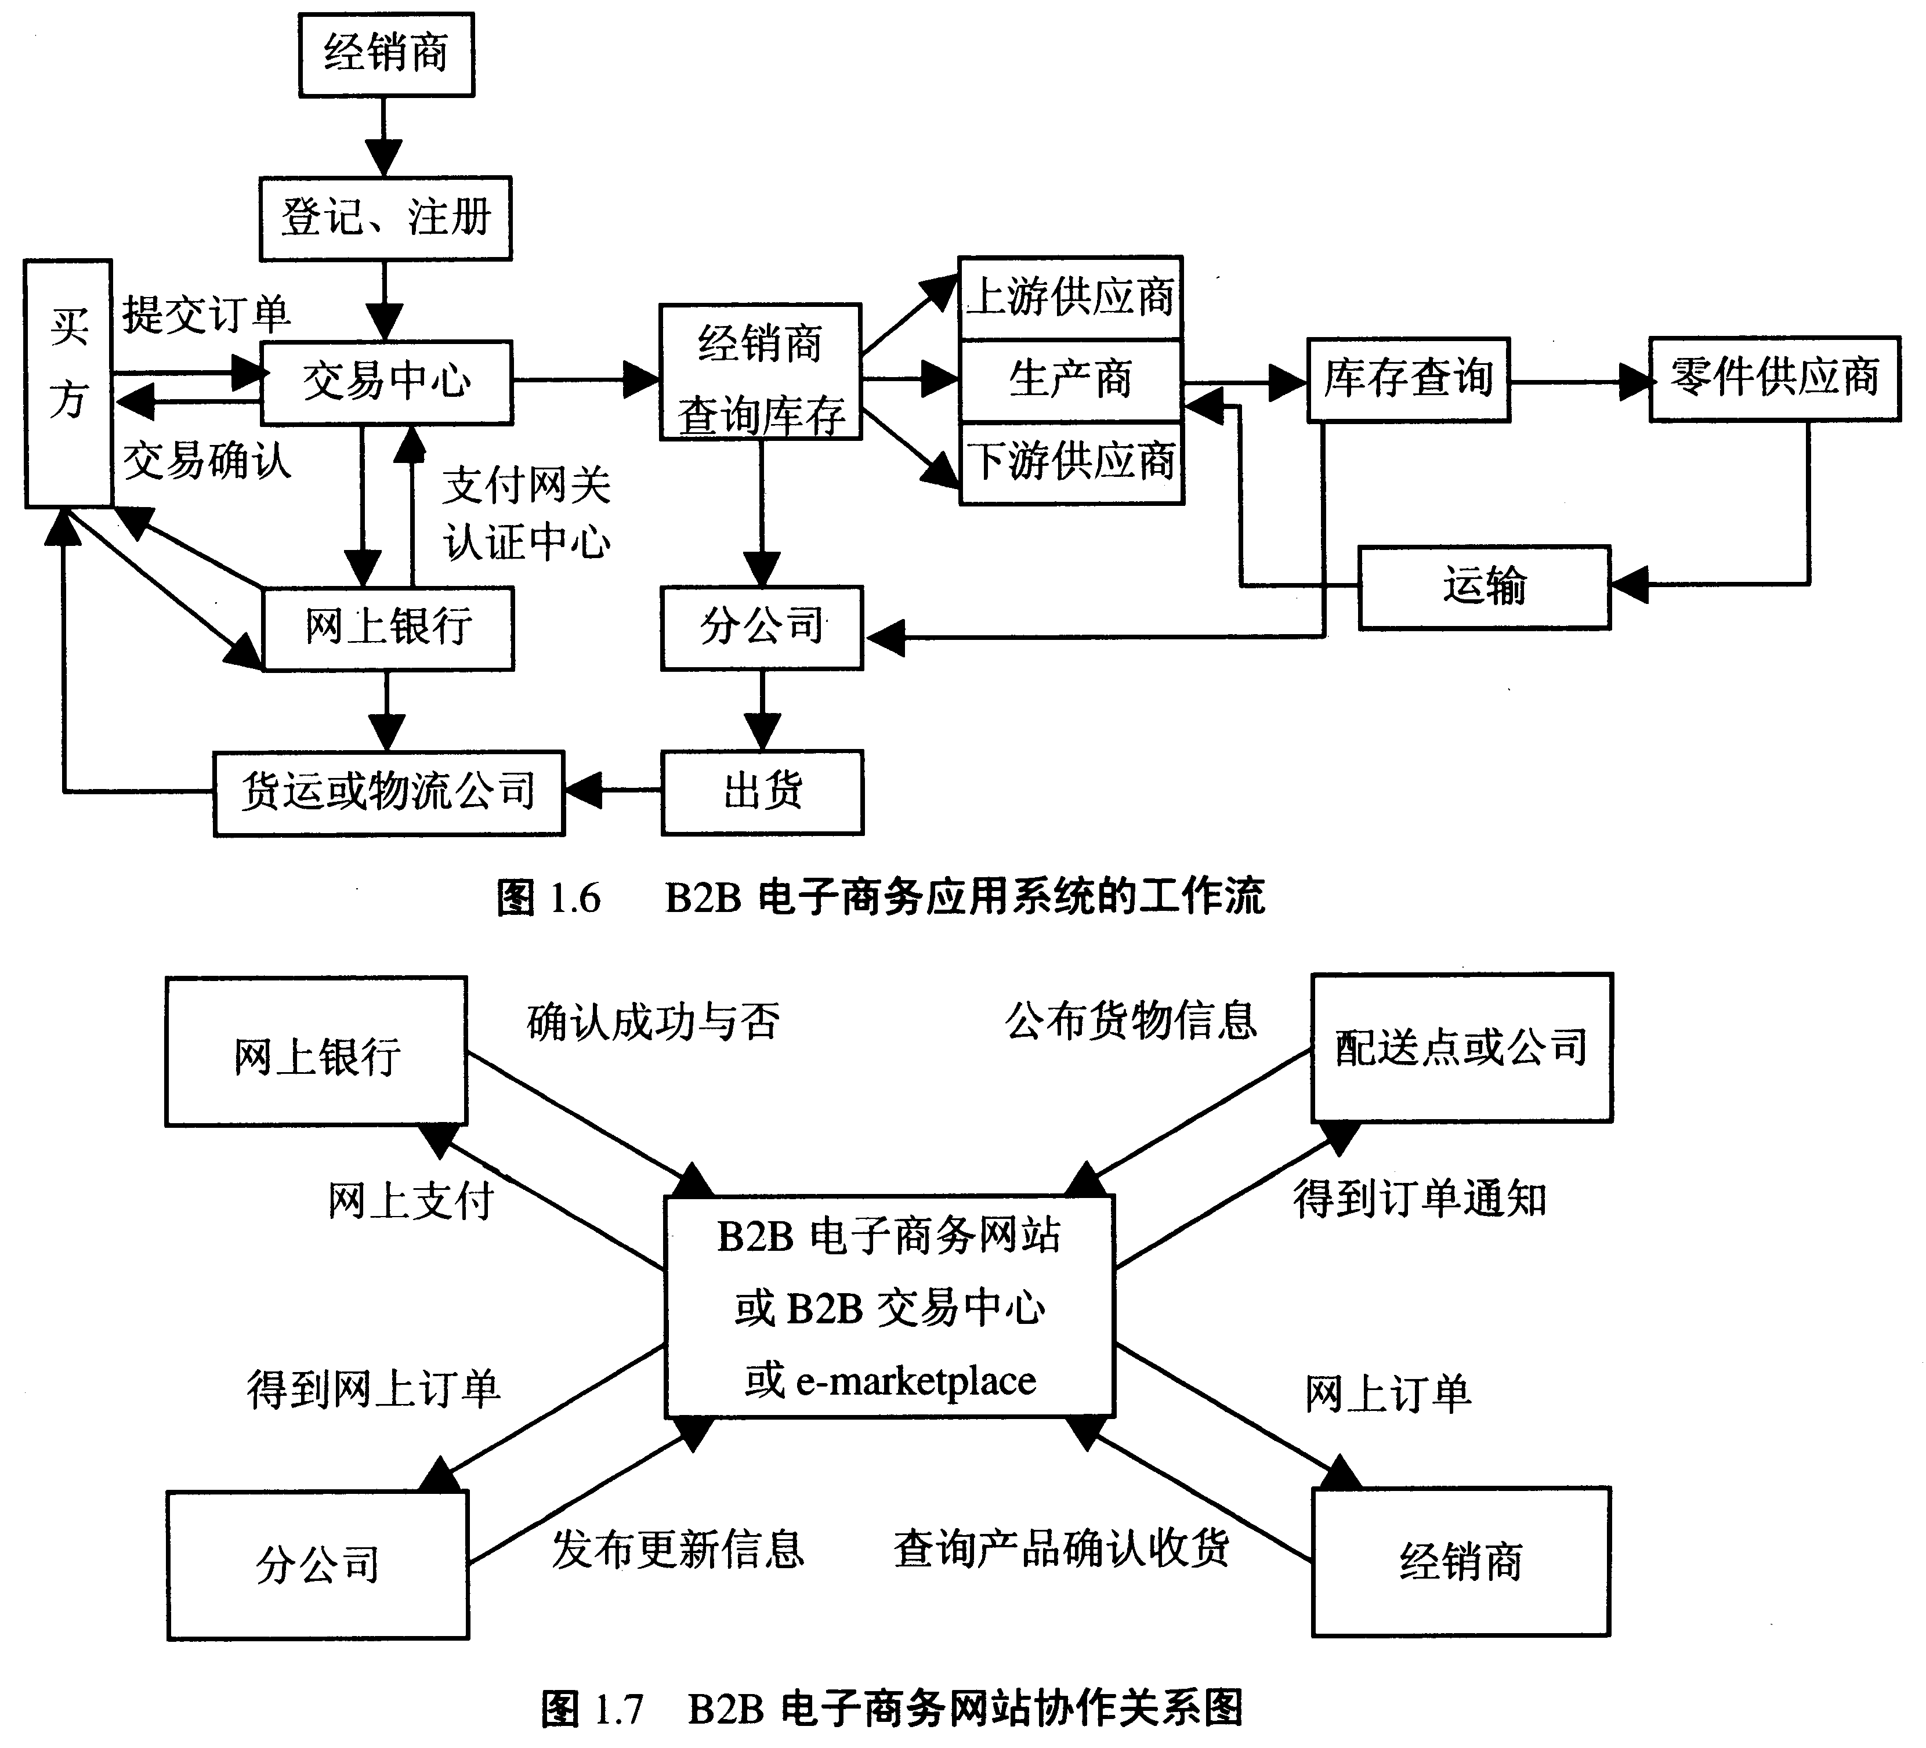
5.2.2电子商务系统总体结构设计的内容
5.外部环境
电子商务系统与外部环境的信息联系

Slide 53
5.2.2电子商务系统总体结构设计的内容
5.外部环境
  （3）接口：表示了两个元素之间有一些什么样的行为,每一种交互行为(服务)中所涉及交互信息的结构、内容、交互顺序以及信息的编码等。
  一般来讲，系统与其外部环境的接口包括以下方面：
    ①与企业合作伙伴之间的接口
    ②与企业内部既有信息系统的接口
    ③与交易相关的公共信息基础设施之间的接口
    ④其他接口

Slide 54
5.2.2电子商务系统总体结构设计的内容
5.外部环境
接口模型示例
财务数据
市场营销部
每月促销方法
订阅计划
促销统计分析
会员服务部
会员销售统计分析
过去的会员
再订购订单
电子商务
系统
潜在的会员
订购订单
吸引的订单
成员订单
成员折扣
订单执行
退货
当前的会员
货物运输
配送中心

Slide 55
5.3系统运行平台的设计与选择
5.3.1
运行平台设计的依据
5.3.2
运行平台设计的原则
5.3.3
基础设施平台设计的内容

Slide 56
5.3.1运行平台设计的依据
系统运行平台是指电子商务系统运行所依赖的硬件。
系统运行平台的设计是根据系统的目标，在各种技术手段和实施方法中权衡利弊，合理利用各种资源，选择适当的计算机硬件、网络通讯设备、以及其它辅助设备、软件，以满足新系统逻辑模型的需要和技术需要。

Slide 57
5.3.2运行平台设计的原则
计算机硬件、硬件配置应能够满足系统的要求：
  功能要求
  性能要求
  容量要求
  安全性和可靠性要求
系统硬件的选择应服从于系统软件的选择
系统软、硬件在技术上应具备一定的先进性
系统的软件和硬件应尽量符合国际标准或某些开放系统标准，使系统便于扩充或与其它系统集成
成熟性
及时有效的技术支持
最佳性能价格比
保护现有计算机系统资源的利用

Slide 58
5.3.3基础设施平台设计的内容
网络环境的设计
服务器的选择与设计
设计成果：
  系统硬件及网络配置结构图

Slide 59
5.3.3基础设施平台设计的内容
1.网络环境设计
主要内容
  网络逻辑结构设计
    指设计Internet接入方式、网络拓扑结构、子网划分、各类服务器的配置、安全设备的配置等
  网络硬件设计
    指确定各种网络逻辑设备都是由哪些物理设备构成
  网络环境的管理配置
    指IP分配、用户权限设定等
具体工作内容依建设方式而不同
  自建方式
  外包
    两种常见方式：主机托管、数据中心

Slide 60
5.3.3基础设施平台设计的内容
1.网络环境设计
  Internet 接入的主要方式
    PSTN公共电话网（通过Modem）
    ISDN：128k
    ADSL：下行1.5~8M，上行10~64k
    DDN：64k~2M
    光纤接入：＞100M
    卫星接入：1M
    公用无线通信网
      GPRS：上行26.8k，下行53.6k
      CDMA：上行76.8k，下行153.6k
      TD-SCDMA：上行128k，下行384k

Slide 61
5.3.3基础设施平台设计的内容
1.网络环境设计
  支持电子商务系统的Internet
    要求网络带宽足够大
    须具备隔离措施，提供可靠和安全的网络环境
      设置防火墙，将网络隔离为敏感程度不同的区域
      将网络划分为信任等级不同的网段，通过路由设备隔离
    针对分支机构提供远程接入
      专线
      远程拨号（Access Server）
        利用远程拨号服务器
      VPN（Virtual Private Network）虚拟专用网
        利用公共网络来构建的专用网络
        隧道技术－－安全性
        在非面向连接的公用IP网络上建立一个逻辑的、点对点的连接
        使用加密数据传输
        可使用硬件/软件实现

Slide 62
5.3.3基础设施平台设计的内容
2.服务器主机的选择与设计
应注意的问题
  可靠性和安全性
  可扩展性
  网络吞吐量及网络接口能力
  开放的体系结构

Slide 63
5.3.3基础设施平台设计的内容
2.服务器主机的选择与设计
不同档次的服务器产品
  入门级
    类似于高档PC
    通常采用Windows操作系统
    一般用于办公室型的小型应用（文件共享、数据处理等）
  工作组级
    一般可扩展到2个CPU
    通常采用Windows或Linux操作系统
    一般也是用于办公室型的小型应用
  部门级
    一般都支持双CPU以上的对称处理器结构
    具备专门的存储设备，如磁盘阵列等
    集成了大量监测及管理电路，具有全面的服务器管理能力
    通常采用Unix或Linux操作系统
    适用于中小型电子商务系统
  企业级
    一般采用4CPU以上的对称处理器结构
    相对部门级服务器，增加了高度的容错能力、优良的扩展性能
    支持CPU、RAM等部件的热插拨功能
    通常采用Unix操作系统，也有部分可采用Linux
    适用于大型电子商务系统

Slide 64
5.3.3基础设施平台设计的内容
2.服务器主机的选择与设计
服务器集群
  通过集群管理软件，将至少两台服务器连在一起，并使其能够像一台服务器那样工作。
  优点：
    可扩展性好
    可靠性高
  实现：
    利用负载均衡技术
    可使用软件或硬件实现

Slide 65
系统硬件及网络配置结构图示例一
Web
服
应用服务器
务器
App. Server
Internet
Mail/DN
网络管理
S server
PSTN/DDN/X.25
F.R./ISDN
Load
微波
/
卫星
Balancing
内部主机
防火墙
内部数据库
防火墙
Firewall
Firewall
PSTN/DDN/X.25
F.R./ISDN
认证中心
银行支付网关
微波
/
卫星
(Payment
Gateway)

Slide 66
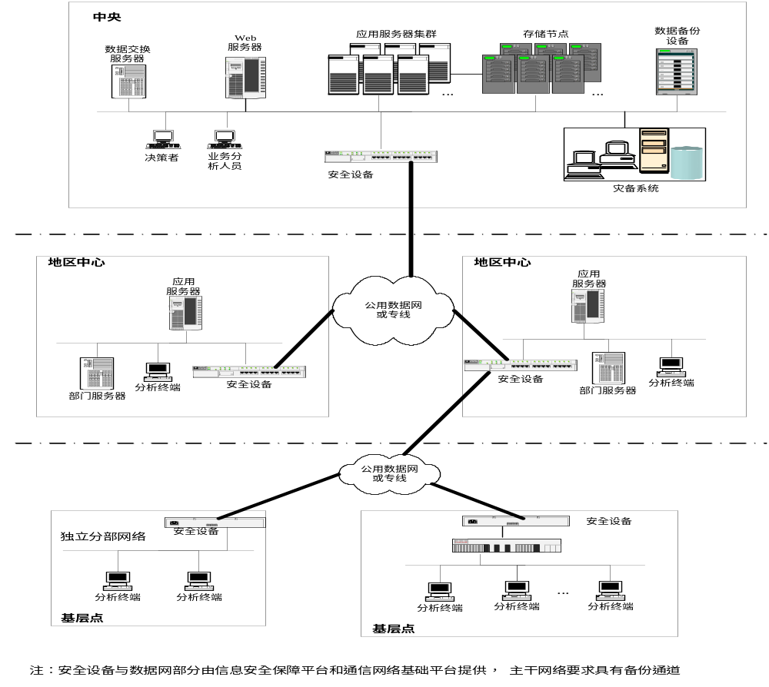
系统硬件及网络配置结构图示例二

